Slide 1



Slide 2
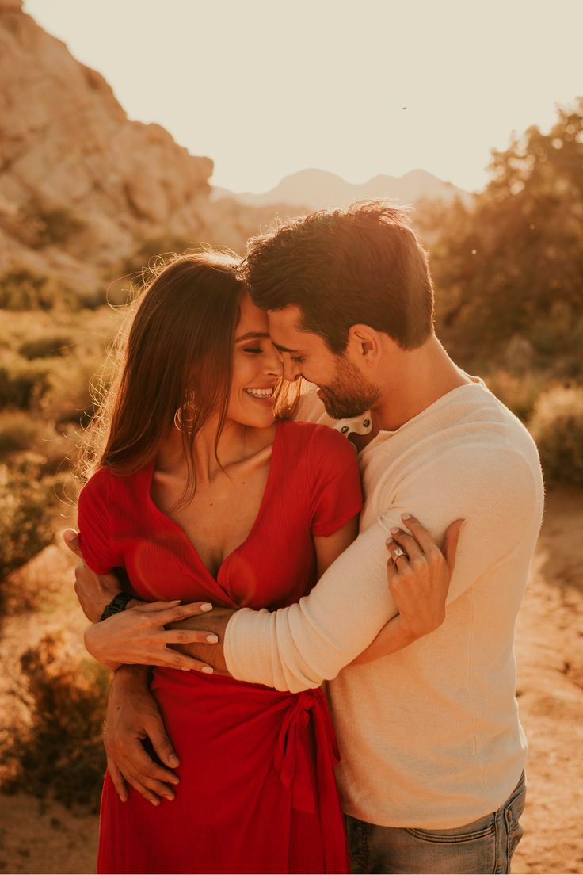

Slide 3

O Tempo do Nosso Tempo
Palmira de Oliveira
(Mira Olliver)

Slide 4
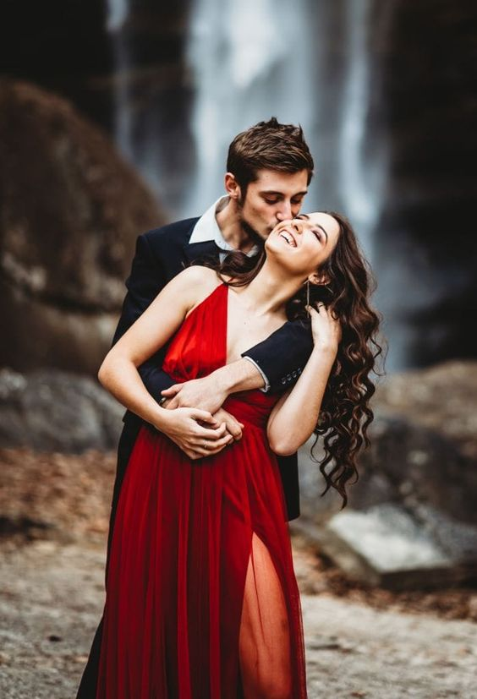

Slide 5
Me dê um instante do seu tempo
enquanto há tempo,
dentro em pouco o tempo passa,
o tempo não tem volta...

Slide 6
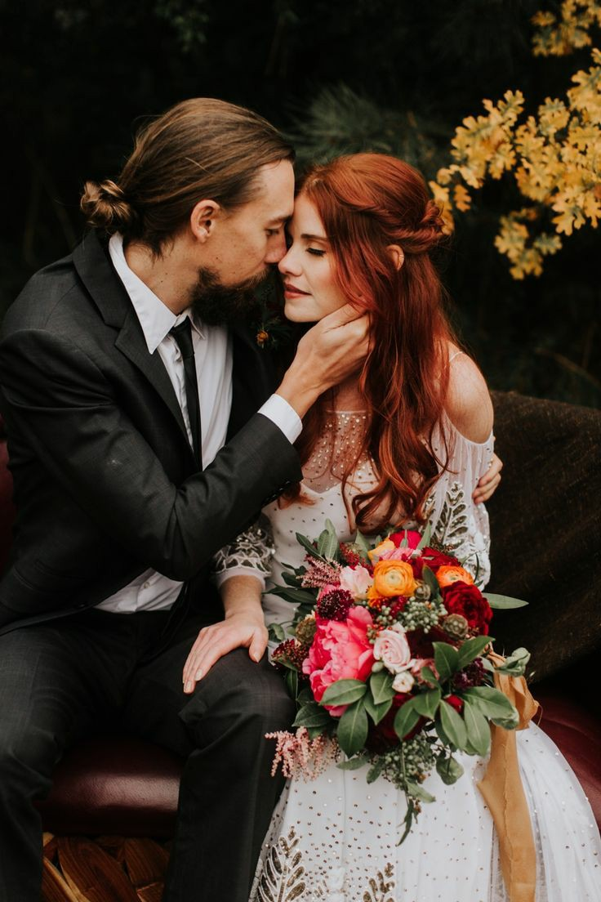

Slide 7
Procure no tempo, o tempo que passou...
Não encontrará...
Também eu, estarei perdida no tempo,
buscando respostas pras dúvidas que terei...

Slide 8
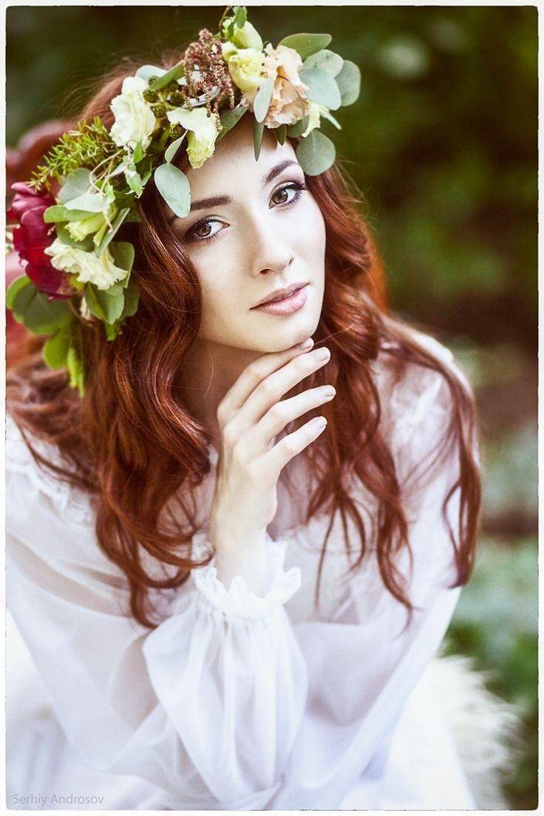

Slide 9
Quanto tempo a gente perde sem entender,
procurando a diferença do prazer.
Pensando no tempo que poderíamos ter...

Slide 10
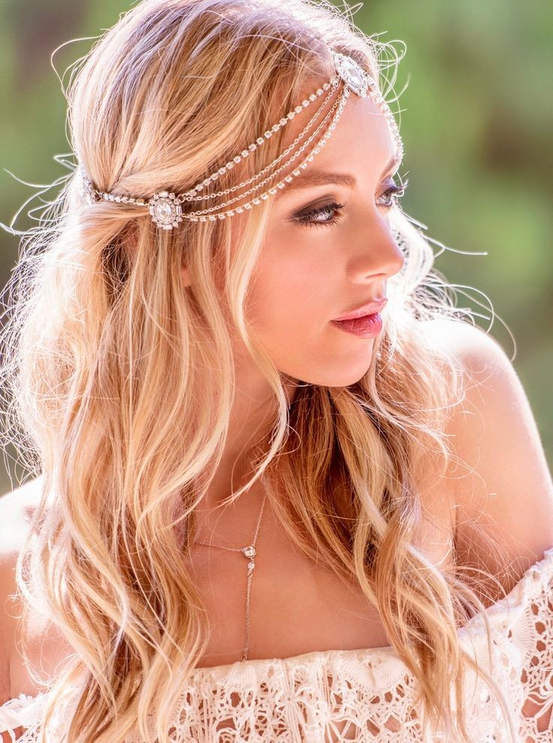

Slide 11
Meu tempo, seu tempo, está passando...
Ele não cede...é implacável.
Deixa arder o fogo da paixão no tempo de ser
ele procede...explode dentro de você.

Slide 12
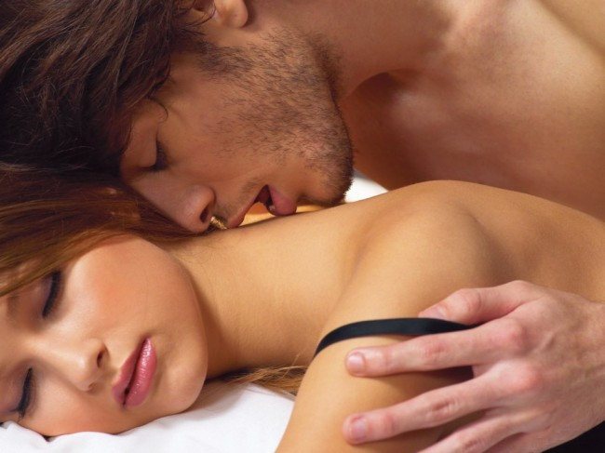

Slide 13
Deixa o coração falar, no seu tempo,
para não se arrepender...
Quem tem que decidir o
meu tempo e o seu tempo...
Somos eu e você .

Slide 14


Slide 15
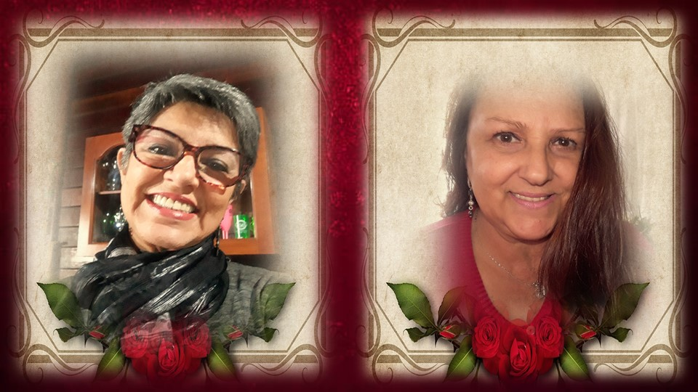
Palmira de Oliveira
Cléo Menegatt

Slide 16
Imagens: Internet e Acervo Pessoal
Texto: Palmira de Oliveira(Mira Olliver)
Música: Shallow A Star is Born-(Cello Piano)
http://www.sergrasan.com.br/cleoslides
Canal no Youtube:
http://www.youtube.com/c/CleoniceMenegattGoelzer
Criação, Formatação e Edição:
Cléo Menegatt
cmenegatt2016@gmail.com

